Slide 1
Healthy Church
Discipleship

Slide 4
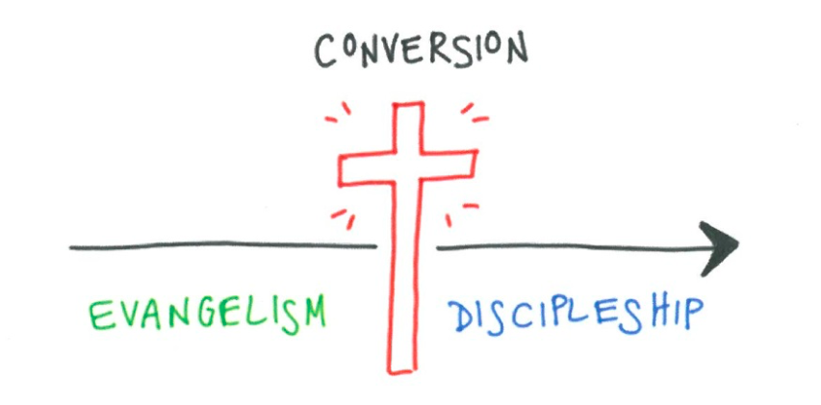

Slide 5
⁵¹ As the time approached for him to be taken up to heaven, Jesus resolutely set out for Jerusalem. ⁵² And he sent messengers on ahead, who went into a Samaritan village to get things ready for him; ⁵³ but the people there did not welcome him, because he was heading for Jerusalem. ⁵⁴ When the disciples James and John saw this, they asked, “Lord, do you want us to call fire down from heaven to destroy them?” ⁵⁵ But Jesus turned and rebuked them. ⁵⁶ Then he and his disciples went to another village.

Slide 6
⁵⁷ As they were walking along the road, a man said to him, “I will follow you wherever you go.”
⁵⁸ Jesus replied, “Foxes have dens and birds have nests, but the Son of Man has no place to lay his head.”
⁵⁹ He said to another man, “Follow me.”
But he replied, “Lord, first let me go and bury my father.”
⁶⁰ Jesus said to him, “Let the dead bury their own dead, but you go and proclaim the kingdom of God.”
⁶¹ Still another said, “I will follow you, Lord; but first let me go back and say goodbye to my family.”
⁶² Jesus replied, “No one who puts a hand to the plow and looks back is fit for service in the kingdom of God.”
Luke 9:51-62

Slide 7
路 加 福 音 9:51-62 (CUVS)
⁵¹ 耶 稣 被 接 上 升 的 日 子 将 到 ， 他 就 定 意 向 耶 路 撒 冷 去 ，
⁵² 便 打 发 使 者 在 他 前 头 走 。 他 们 到 了 撒 玛 利 亚 的 一 个 村 庄 ， 要 为 他 预 备 。
⁵³ 那 里 的 人 不 接 待 他 ， 因 他 面 向 耶 路 撒 冷 去 。
⁵⁴ 他 的 门 徒 雅 各 、 约 翰 看 见 了 ， 就 说 ： 主 阿 ， 你 要 我 们 吩 咐 火 从 天 上 降 下 来 烧 灭 他 们 ， 像 以 利 亚 所 作 的 （ 有 古 卷 无 「 像 以 利 亚 所 作 的 」 数 字 ） 麽 ？
⁵⁵ 耶 稣 转 身 责 备 两 个 门 徒 ， 说 ： 你 们 的 心 如 何 ， 你 们 并 不 知 道 。
⁵⁶ 人 子 来 不 是 要 灭 人 的 性 命 （ 或 作 ： 灵 魂 ； 下 同 ） ， 是 要 救 人 的 性 命 。 说 着 就 往 别 的 村 庄 去 了 （ 有 古 卷 只 有 五 十 五 节 首 句 ， 五 十 六 节 末 句 ） 。

Slide 8
⁵⁷ 他 们 走 路 的 时 候 ， 有 一 人 对 耶 稣 说 ： 你 无 论 往 那 里 去 ， 我 要 跟 从 你 。
⁵⁸ 耶 稣 说 ： 狐 狸 有 洞 ， 天 空 的 飞 鸟 有 窝 ， 只 是 人 子 没 有 枕 头 的 地 方 。
⁵⁹ 又 对 一 个 人 说 ： 跟 从 我 来 ！ 那 人 说 ： 主 ， 容 我 先 回 去 埋 葬 我 的 父 亲 。
⁶⁰ 耶 稣 说 ： 任 凭 死 人 埋 葬 他 们 的 死 人 ， 你 只 管 去 传 扬 神 国 的 道 。
⁶¹ 又 有 一 人 说 ： 主 ， 我 要 跟 从 你 ， 但 容 我 先 去 辞 别 我 家 里 的 人 。
62 耶 稣 说 ： 手 扶 着 犁 向 後 看 的 ， 不 配 进 神 的 国 。

Slide 9
Context

Slide 10
When Jesus had called the Twelve together, he gave them power and authority to drive out all demons and to cure diseases, and he sent them out to proclaim the kingdom of God and to heal the sick.
Luke 9:1-2
路 加 福 音 9:1-2 (CUVS)
¹ 耶 稣 叫 齐 了 十 二 个 门 徒 ， 给 他 们 能 力 、 权 柄 ， 制 伏 一 切 的 鬼 ， 医 治 各 样 的 病 ，
² 又 差 遣 他 们 去 宣 传 神 国 的 道 ， 医 治 病 人 ，

Slide 11
A disciple has purpose. . .

Slide 12
⁵¹ As the time approached for him to be taken up to heaven, Jesus resolutely set out for Jerusalem.
⁵¹ 耶 稣 被 接 上 升 的 日 子 将 到 ， 他 就 定 意 向 耶 路 撒 冷 去

Slide 13
Here is a trustworthy saying that deserves full acceptance: Christ Jesus came into the world to save sinners—of whom I am the worst.
1 Timothy 1:15
提 摩 太 前 書 1:15 (CUVS)
基 督 耶 稣 降 世 ， 为 要 拯 救 罪 人 。 这 话 是 可 信 的 ， 是 十 分 可 佩 服 的 。 在 罪 人 中 我 是 个 罪 魁 。

Slide 15
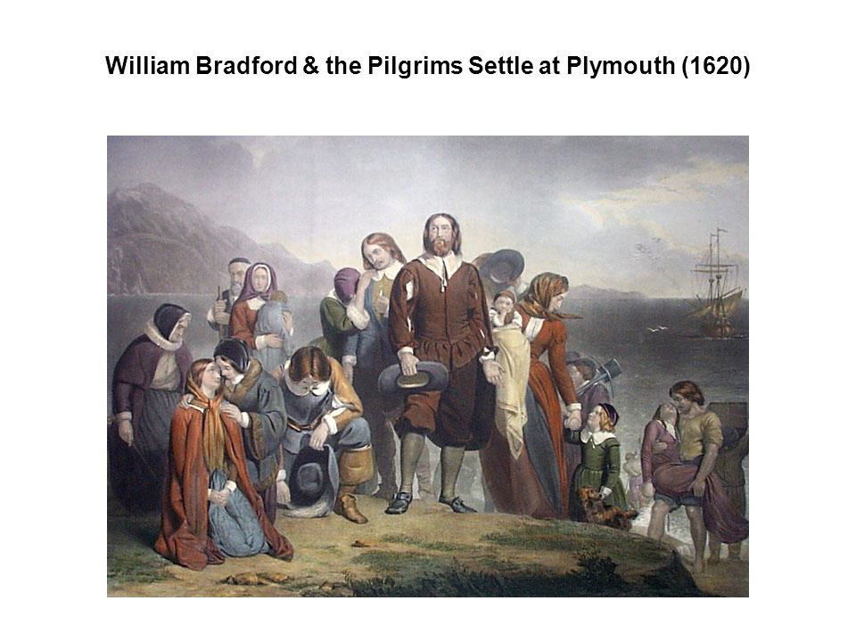

Slide 16
A disciple seeks God’s will. . .

Slide 17
⁵² And he sent messengers on ahead, who went into a Samaritan village to get things ready for him; ⁵³ but the people there did not welcome him, because he was heading for Jerusalem. ⁵⁴ When the disciples James and John saw this, they asked, “Lord, do you want us to call fire down from heaven to destroy them?” ⁵⁵ But Jesus turned and rebuked them.

Slide 18
⁵² 便 打 发 使 者 在 他 前 头 走 。 他 们 到 了 撒 玛 利 亚 的 一 个 村 庄 ， 要 为 他 预 备 。
⁵³ 那 里 的 人 不 接 待 他 ， 因 他 面 向 耶 路 撒 冷 去 。
⁵⁴ 他 的 门 徒 雅 各 、 约 翰 看 见 了 ， 就 说 ： 主 阿 ， 你 要 我 们 吩 咐 火 从 天 上 降 下 来 烧 灭 他 们 ， 像 以 利 亚 所 作 的 （ 有 古 卷 无 「 像 以 利 亚 所 作 的 」 数 字 ） 麽 ？
⁵⁵ 耶 稣 转 身 责 备 两 个 门 徒 ， 说 ： 你 们 的 心 如 何 ， 你 们 并 不 知 道 。

Slide 20
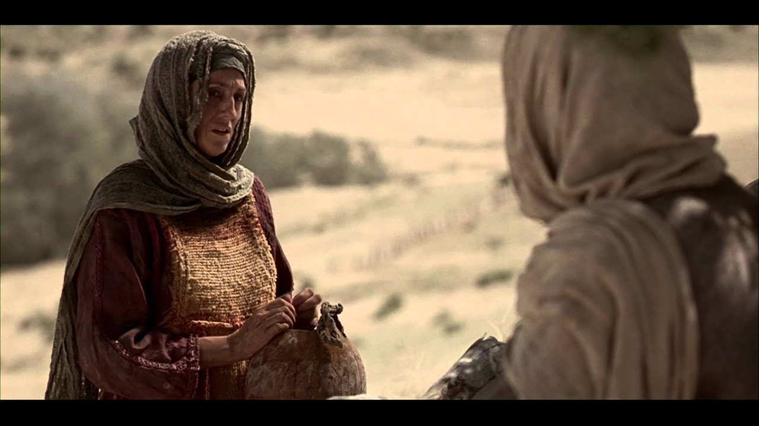

Slide 21
Many of the Samaritans from that town believed in him because of the woman’s testimony, “He told me everything I ever did.” So when the Samaritans came to him, they urged him to stay with them, and he stayed two days. And because of his words many more became believers.
John 4:39-41
約 翰 福 音 4:39-41 (CUVS)
³⁹ 那 城 里 有 好 些 撒 玛 利 亚 人 信 了 耶 稣 ， 因 为 那 妇 人 作 见 证 说 ： 「 他 将 我 素 来 所 行 的 一 切 事 都 给 我 说 出 来 了 。 」
⁴⁰ 於 是 撒 玛 利 亚 人 来 见 耶 稣 ， 求 他 在 他 们 那 里 住 下 ， 他 便 在 那 里 住 了 两 天 。
⁴¹ 因 耶 稣 的 话 ， 信 的 人 就 更 多 了 ，

Slide 22
A disciple counts the cost. . .

Slide 23
⁵⁷ As they were walking along the road, a man said to him, “I will follow you wherever you go.”
⁵⁸ Jesus replied, “Foxes have dens and birds have nests, but the Son of Man has no place to lay his head.”
⁵⁹ He said to another man, “Follow me.”
But he replied, “Lord, first let me go and bury my father.”
⁶⁰ Jesus said to him, “Let the dead bury their own dead, but you go and proclaim the kingdom of God.”
⁶¹ Still another said, “I will follow you, Lord; but first let me go back and say goodbye to my family.”
⁶² Jesus replied, “No one who puts a hand to the plow and looks back is fit for service in the kingdom of God.”

Slide 24
⁵⁷ 他 们 走 路 的 时 候 ， 有 一 人 对 耶 稣 说 ： 你 无 论 往 那 里 去 ， 我 要 跟 从 你 。
⁵⁸ 耶 稣 说 ： 狐 狸 有 洞 ， 天 空 的 飞 鸟 有 窝 ， 只 是 人 子 没 有 枕 头 的 地 方 。
⁵⁹ 又 对 一 个 人 说 ： 跟 从 我 来 ！ 那 人 说 ： 主 ， 容 我 先 回 去 埋 葬 我 的 父 亲 。
⁶⁰ 耶 稣 说 ： 任 凭 死 人 埋 葬 他 们 的 死 人 ， 你 只 管 去 传 扬 神 国 的 道 。
⁶¹ 又 有 一 人 说 ： 主 ， 我 要 跟 从 你 ， 但 容 我 先 去 辞 别 我 家 里 的 人 。
62 耶 稣 说 ： 手 扶 着 犁 向 後 看 的 ， 不 配 进 神 的 国 。

Slide 25
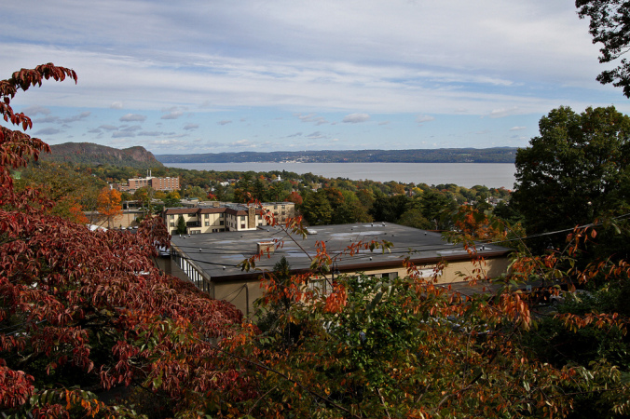

Slide 27
Lessons for disciples

Slide 28
What is your purpose?
What is your desire?
What is standing in your way?

Slide 29
